Slide 1
ترشيد الاستهلاك

Slide 2
مفهوم الترشيد
الترشيد: هو مجموعة من الإجراءات والتدابير المتخذة من قبل الفرد والأسرة والحكومة بهدف الاستخدام الأمثل والأفضل للموارد .
وهو سلوك تنظيمي يدل على الاستخدام العقلاني من قبل الأفراد للموارد وهذا ينعكس بشكل ايجابي على حياة الفرد والأسرة والمجتمع.

Slide 3
اهمية الترشيد
يعاني الاردن من مجموعة من التحديات وأبرزها ندرة المصادر الطبيعية متمثلة في مشكلتي المياه والطاقة ولمواجهة تلك التحديات يجب على جميع أفراد المجتمع التعاون الإيجابي وكل حسب إمكاناته من أجل النهوض بوطننا الى مستويات افضل في مجالات التنمية الاقتصادية والاجتماعية .

Slide 4
مشكلة المياه
يعد الاردن من أفقر دول العالم في المياه ومصادرها ويعاني من شحها بسبب مجموعة من العوامل الطبيعية والبشرية ومن أبرزها:-
1)العامل الطبيعي : تعد مياه الأمطار المصدر الرئيس لموارد المياه السطحية والجوفية في الأردن وبسبب وقوع معظم مناطق الأردن في المناطق شبه الجافة فإن كميات مياه الأمطار الساقطة قليلة لا تكفي لسد جميع الاحتياجات

Slide 5
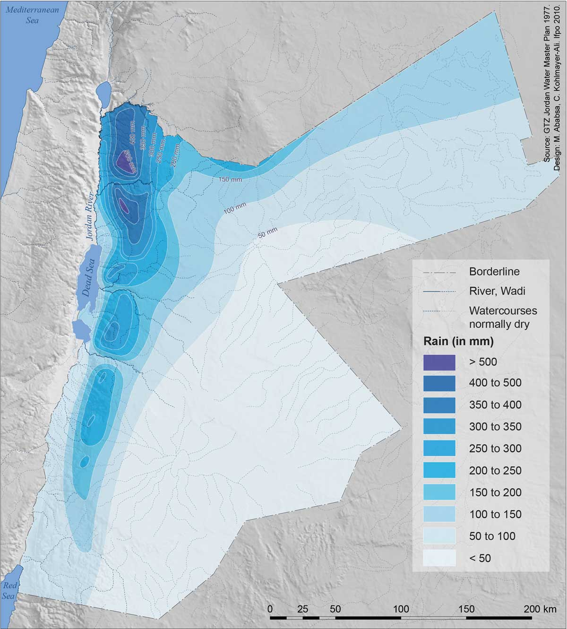
خريطة المعدل السنوي للأمطار في الأردن

Slide 6
العوامل المؤدية إلى مشكلة المياه
ب) العامل البشري :يتميز الاردن بمعدل نمو سكاني مرتفع ناتج عن الزيادة الطبيعية من جهة والهجرات القسرية إالى الأردن من دول الجوار من جهة أخرى وعدم الاستقرار في المنطقة والنزاعات وخاصة النزاع العربي الإسرائيلي إضافة إلى ظهور أنماط سلوكية سلبية في استهلاك المياه وهذا أدى إلى تزايد احتياات السكان من المياه المستخدمة لكافة الاغراض
سؤال: ما العلاقة بين تزايد السكان واستهلاك المياه؟؟

Slide 7
ج)العامل الاقتصادي والاجتماعي:ادى ارتفاع المستوى المعيشي,وازدياد الوعي الصحي,والتوسع العمراني ,وما يرافقهمن نشاطات زراعية و صناعية وسياحية,الى تغير نمط استهلاك المياه,الامر الذي ساهم في تزايد احتياجات السكان من المياه لكافة الاغراض.
ان الحفاظ على المصادر المائية وترشيدها يمكن تطبيقه من خلال برامج التوعية ,وتخفيض نسب الفاقد المائي ,والتوسع في مشاريع الحصاد المائي,وهذا يظهر دور المواطن الصالح من خلال الترشيد في الاستخدامات الشخصية للمياه والترشيد في الاستخدامات المنزلية وري المزروعات ,ولنتذكر دائما قول رسول الله صلى الله عليه وسلم:(لا تسرف في الماء لو كنت على نهر جار)

Slide 8
2-ترشيد استخدام الكهرباء
تعد مصادر الطاقة من مقومات المجتمعات المتحضرة لكونها المحرك لنواحي الحياة المختلفة ,ويعاني الاردن من نقص في موارد الطاقة ,و لمواجهة ذلك النقص يلجأ الاردن ال الدول المجاورة لسد احتياجاته من مصادر الطاقة ,وهو ما يشكل عبئا على الدولة وأفراد المجتمع,وبإمكاننا كأفراد المساهمة في حل جزء من هذه المشكلة عن طريق ترشيد استهلاكمصادر الطاقة بشكل عام,وترشيد استهلاك الكهرباء بشكل خاص

Slide 9
ونحن كأفراد نستطيع المساهمة في ذلك من خلال مجموعة من الاجراءات مثل:
1- التوسع باستخدام الطاقة الشمسية,من خلال استخدام خزانات المياه الشمسيةواستخدام الضوء الطبيعي في النهار وإطفاء الانارة في الاماكن غير المشغولة
2-استخدام مصابيح توفير الطاقة
3-اغلاق التلفاز عند ترك الغرفة وعدم متابعة البرامج
المشاهدة فيه
4- صيانة الاجهزة والتأكد من كفاءة عملها

